Slide 1
Профилактика дисграфии у младших школьников

Slide 2
1) Упражнение "Корректурная правка".
2) Упражнение "Пишем вслух".

Slide 3
игра «Следопыт»
-Найдите слова, содержащие две
одинаковые гласные. (барабан, сахар…..)
-Найдите слова, содержащие три
одинаковые гласные. (молоток, молоко, около….)
Победителем объявляется тот ученик или та команда, которая в течение установленного времени найдет и напишет наибольшее количество слов или заданное количество слов (5–6) за меньшее время.

Slide 4
«Арабское» письмо
-Запиши наоборот
В океане живет необычная рыба – рыба-ёж.
написанное выглядит так:
.же-абыр – абыр яанчыбоен тёвиж енаеко В

Slide 5
Письмо по-древнерусски
Запишите слова только буквами согласных звуков, обозначая буквы гласных точками наверху
Отважный Миша бежит от мыши – *тв*жн*й м*ш* б*ж*т *т м*ш).
Запишите только гласными:
оаый иа еи о ыи

Slide 6
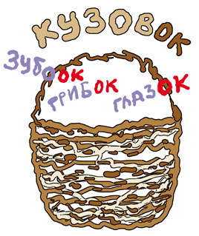
Задача игры : собрать кузовок.
Складывать можно все слова, которые заканчиваются на -ок:
( грибок, глазок, зубок, подарок, платок, крючок, клубок, замок, венок, утенок, флажок, кружок…)
«Собираемся в лесок, наполняем кузовок!» «Вот перед нами корзина – туда отправляется …» (картина, балерина…)

Slide 7
Неудачный робот
Помогите роботу
Например, слово понедельник
может выглядеть так:
по – - – - – – - – -,
– - – - де – - – - -,
– - – - – - – - – ик.

Slide 8
Цифровой диктант
Запишите безударные гласные с помощью
цифр:1-о; 2-а
(Москва, рабочий, посуда, ягода, работа,
сорока, карандаш, товариш)
1,2,1,1,2,1,2,2,1

Slide 9
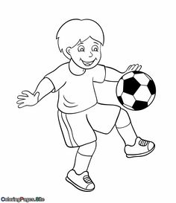
Игра «Словесный мяч, или Футбол»
Игра «Виселица, или Балда»

Slide 10
Спасибо за внимание

